Slide 1
Развитие мелкой моторики в ранней группе
Подготовил: Трофимова О.В.

Slide 2
Развивая мелкую моторику у детей, мы стимулируем развитие речи.
Это происходит потому, что при выполнении мелких движений пальцами
рук в кору головного мозга поступают сигналы, которые активизируют
клетки мозга, отвечающие за формирование речи ребёнка.
Вот почему следует начинать заниматься развитием мелкой моторики
с самого раннего возраста.

Slide 3
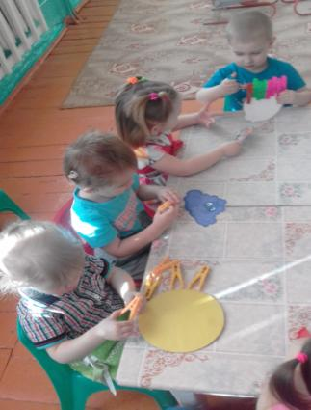
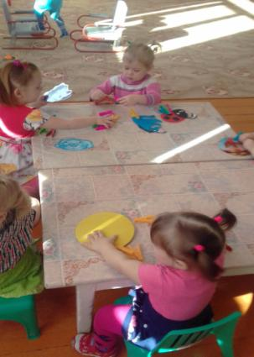
Игры с бельевыми прищепками. Подобные игры полезны детям, которым необходимо увеличить мышечную силу пальчиков.

Slide 4
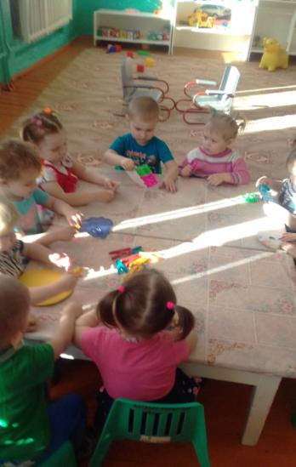
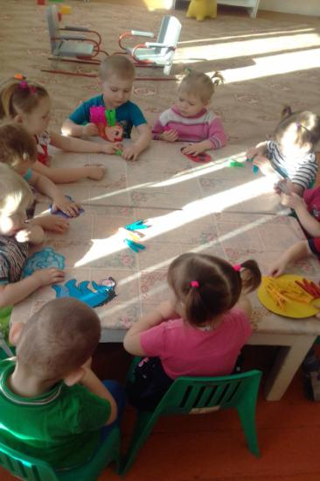
. Для первых занятий лучше выбрать прищепки из пластмассы, на которые не нужно сильно нажимать, дабы раскрыть их.

Slide 5
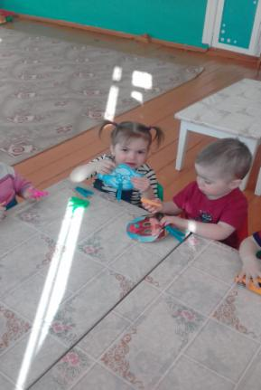
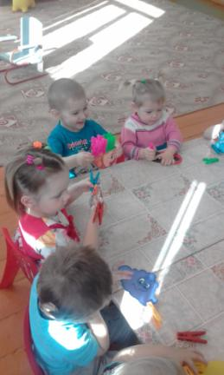
С помощью прищепок делаем ножки для божьей коровки, лучики для солнышка и т. д. Это хорошее упражнение для развития мелкой моторики, которое одновременно является и тактильным упражнением. Задание состоит в том, чтобы на края круга нацепить обычные бельевые прищепки тремя пальцами
На тучку капельку дождя
Рыбке нужно много чешуи

Slide 6
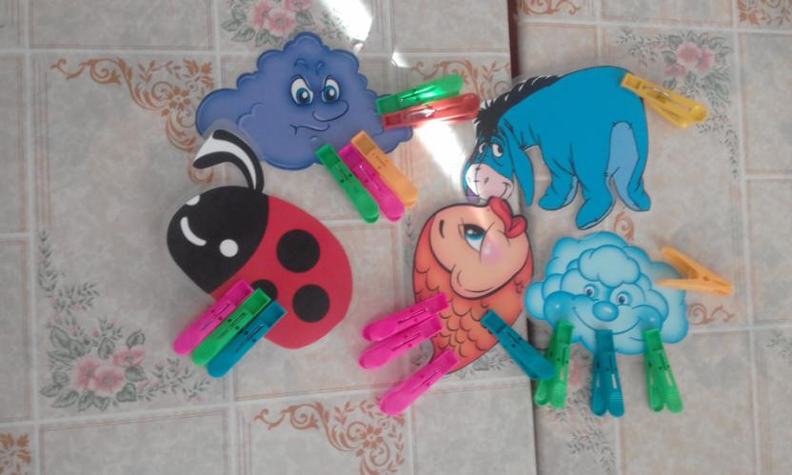
если будут развиваться пальцы рук, то будет развиваться речь и мышление ребенка.

Slide 7
Спасибо за внимание!

